Slide 1
往者不已矣 來者應可追
沈富雄

Slide 2
世代不公* 業別不平 財務不全*
（＊含人口結構之惡化）

Slide 3
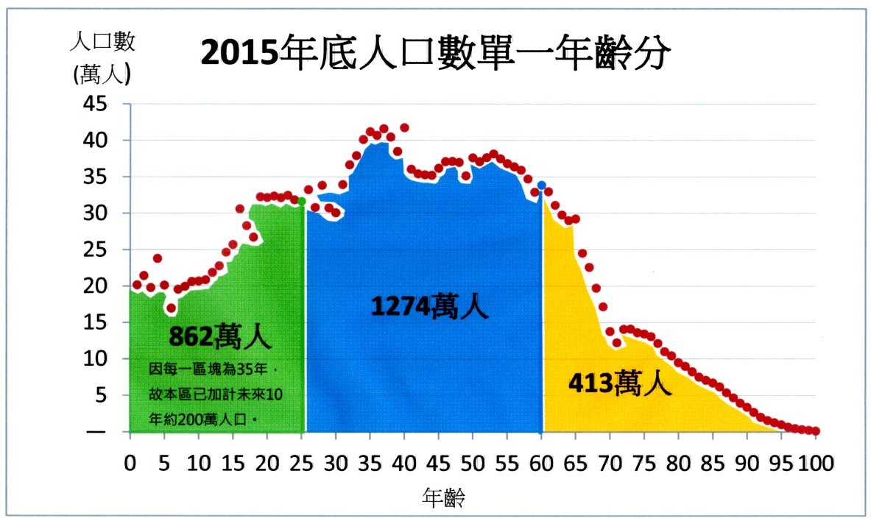
Notes:
圖168

Slide 4
勞保收支的基本結構
支：最高五年平均薪資投保年資0.0155
收：投保薪資10%（0.2＋0.1＋0.7）

Slide 5
「關中版」的主要內容
(一)延後起支年齡，85制改為90制，年省8.04億。
(二)調整退休金計算基準，由最高一年俸額改為15年平均俸額：年省11.28億。
(三)提撥費率由12%調為15%，勞雇比由35:65改為40:60，退休金基數由本俸2.0改為本俸1.7：年省7.4億。
(四)18%優惠存款改為12%：年省28.64億。
(五)減月慰撫金1/3：年省10.22億。
(六)刪年資補償金：年省12.08億。
六項改革年省共77.66億。2014年退撫支出700.2億。77.66/700.2=11.1%。實際效益：收支不足年度由2019年展延至2023年，計4年；用罄年度由2030年展延至2036年，計6年。

Slide 6
建議
一、統合十三種社會保險及退休金制度為一國一制，簡稱「全民年金」。
二、「全民年金」依下列原則 ： (1)各業同一費率，建議20±2%。 (2)各業同一勞雇負擔比，建議35：65。 (3)如採「確定提撥」制（DC），應有上、下限修正，使之可口 。 (4)如採「確定給付」制（DB），應依精算費率實收保費，不可打折。
三、現制改革達成共識後，應即修法廢止現制，現制納保人依改革方案結算餘額，併入新制。
四、新、舊制青黃不接之給付缺口，每年由中央編列預算補足。

Slide 7
結論
有了一國一制的全民健保
再來個一國一制的全民年金
雖然不是正常國家
卻是舉世無雙的模範國家

